Slide 1
Свет в нашей жизни
тематический урок в рамках Международного года света
и световых технологий

Slide 2
2015 год объявлен Генеральной Ассамблеей ООН Международным годом света и световых технологий.
Цель инициативы - повысить осведомлённость мирового сообщества в вопросах света, улучшить понимание новых технологий, которые решают проблемы в области энергетики во всех сферах жизнедеятельности человека.
2015 год выбран годом света ещё и потому, что к нему приурочен ряд важных круглых дат, относящихся к науке о свете.

Slide 3
Церемония открытия Международного года света состоялась 19—20 января в штаб-квартире ЮНЕСКО в Париже.
Генеральный секретарь ООН Пан Ги Мун направил в адрес церемонии приветственное послание, заканчивающееся словами
«Пусть будет год света»

Slide 4
В обоснование выбора года Генеральная Ассамблея ООН в своей резолюции отмечает, что 2015 год является юбилейным для ряда важных вех в истории науки о свете. К таковым резолюция относит
написание в 1015 году работ по оптике Ибн аль-Хайсамом (Альхазеном);
введение в 1815 году Огюстеном Френелем понятия световой волны;
появление в 1865 году электромагнитной теории распространения света, созданной Джеймсом Максвеллом;
появление в 1905 году теории фотоэлектрического эффекта, предложенной Альбертом Эйнштейном;
введение в 1915 году в космологию понятия света благодаря общей теории относительности;
открытие в 1965 году Арно Пензиасом и Робертом Вильсоном космического микроволнового фонового излучения;
успехи, достигнутые в 1965 году Чарльзом Као в области волоконно-оптической связи на основе передачи света.

Slide 5
Свет - это одна из форм энергии, которую способен различить человеческий глаз.
Свет генерируется при помощи электромагнитного излучения и перемещается строго по прямой и с постоянной скоростью.
Основными цветами света являются зеленый, синий и красный, при их смешении в определенных пропорциях можно получить любой существующий цвет и оттенок.

Slide 6
Свет развивает чувствительность, отклик на окружающий мир и взаимодействие с ним
Следуя Ньютону, который продемонстрировал, что белый свет образуется спектром различных цветов, мы должны донести до всего мира важность света в построении более устойчивого и мирного будущего

Slide 7
Роль света в жизни человека
Солнечный свет играет большую роль в жизни человека.
Однако помимо солнечного света человек широко пользуется и искусственными источниками, чтобы сделать окружающую среду более пригодной для работы и отдыха.
Тысячи различных типов ламп и систем освещения дают людям свет и создают новую, более красивую среду существования
Правильно спроектированное и подобранное освещение обеспечивает комфорт и настроение, повышает работоспособность, способствует сохранению здоровья.
Подбор качественного освещения - это не только достижение достаточной освещенности, но и надежность, безопасность, экономичность

Slide 8
Роль освещения в жизни человека
Требования к качеству освещения, содержащиеся в официальных нормах, в основном направлены на обеспечение зрительной работоспособности.
Рекомендации базируются на многих десятках исследований, проведенных в различных странах, и являются, таким образом, наиболее обоснованными.
Основные нормы освещенности:
Офис (в зависимости от размера) - 300-500 люкс
(единица освещенности)
Гостиная - 500 люкс
Коридор - 50 люкс
Лестница - 100 люкс
Кабинет - 300 люкс
Супермаркет - 500 люкс
Ресторан - 200 люкс
Музей - 200 люкс
Спортивный зал - 400 люкс
Учебный класс - 300 люкс
Лаборатория - 500 люкс

Slide 9
Источник света —
любой объект, излучающий энергию в видимом диапазоне
длин электромагнитных волн.
По своей природе подразделяются на искусственные и естественные.

Slide 10
Естественные источники света — это природные материальные объекты и явления.

Slide 11
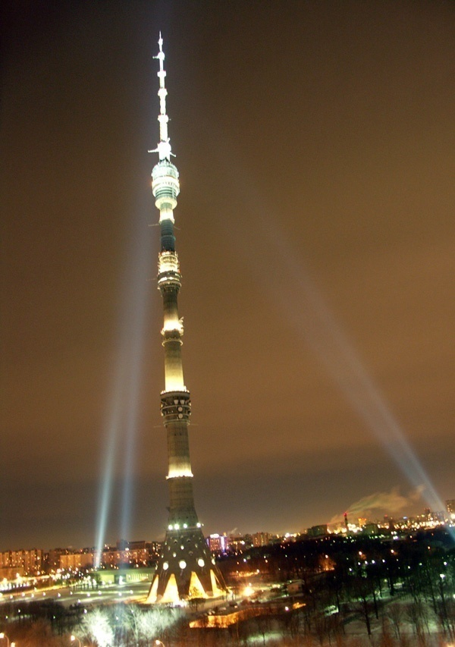
Искусственные источники света — технические устройства различной конструкции, основным предназначением которых является получение светового излучения

Slide 12
Солнце и солнечный свет в жизни человека
Солнечное излучение стимулирует выработку эндорфинов, "гормонов удовольствия", поэтому считается, что солнечный свет - лучший природный антидепрессант.
Его позитивное влияние распространяется и на сферу межличностных отношений: в то время как холод побуждает нас "закрыться", солнце, напротив, "раскрывает" нас по отношению к внешнему миру, к окружающим.
Именно по этой причине летом нам легче вступать в новые контакты, заводить новых друзей.

Slide 13
Значение Солнца для жизни на Земле
Значение Солнца для жизни на Земле человек чувствовал уже в далекие времена.
Но первобытным людям Солнце представлялось каким-то сверхъестественным существом.
Оно обожествлялось почти всеми народами древности. Наши предки славяне поклонялись богу солнечных лучей - Яриле, а у древних римлян был бог Солнца - Аполлон.
Цари и князья, чтобы возвеличить свою власть, старались внушить людям представление о своем происхождении от бога Солнца

Slide 14
Солнце - источник тепла и света, без которого было бы невозможно возникновение и существование жизни на нашей планете.
Не будь Солнца, не было бы на Земле зеленых лугов, тенистых лесов и рек, цветущих садов, хлебных полей, не могли бы существовать ни человек, ни животные, ни растения.

Slide 15
Солнце содержит в себе огромнейшее количество энергии.
На Землю попадают лишь около одной половины миллиардной доли этой энергии. Но именно благодаря ей на Земле происходит круговорот воды, дуют ветры, развивалась и развивается жизнь.
Однако есть и минусы в этом, казалось бы, позитивном, явлении.

Slide 16
Искусственные источники света
В качестве топлива использовался светильный газ , получаемый из жира морских животных(китов , дельфинов ),позже стали использовать бензол.
Идея использовать газ для освещения улиц принадлежала будущему королю Георгу IV, а в то время еще принцу Уэльскому. Первый газовый фонарь был зажжен в его резиденции Карлтон-хауз. Спустя два года – в 1807 году – газовые фонари появились на Пэлл-Мэлл, которая стала первой в мире улицей с газовым освещением

Slide 17
Энергосберегающие люминесцентные лампы

Slide 18
Энергосбережение на бытовом уровне
Энергосбережение на бытовом уровне Лучше всего начать с окон. Треснувшие стекла нужно заменить, а щели заизолировать прокладками и/или специальной лентой. Также слабым местом является пространство между оконными рамами и стеной, и по углам или в других местах, где соединяются различные элементы. Полезно укрыть теплоотражающими материалами стену за радиатором отопления. Сами радиаторы надо правильно использовать. Они должны быть чистыми и снаружи, и внутри. За многие годы эксплуатации они бывают забиты отложениями так, что и тоненькая струйка воды не просочится, какое уж там тепло. Потому радиаторы необходимо периодически промывать. Не затрудняйте теплоотдачу от радиаторов. Укрытие отопительных приборов декоративными плитами, панелями и даже шторами снижает теплоотдачу на 10…20%. Старайтесь избегать перегрева помещений. Наиболее благоприятная для здоровья температура в помещении – от 18 до 20 °С. Для регулировки температуры в квартире на отопительные приборы необходимо установить терморегуляторы. Этим вы сэкономите немало энергии. Так, снизив температуру в помещении с 24 С до 20 С, вы сэкономите 20% энергии.

Slide 19
Энергосбережение на бытовом уровне
Вопросы: 1. Какое количество выбросов углекислого газа соответствует вашему среднему месячному потреблению электроэнергии? Считайте, что производство 1 кВт.ч электроэнергии сопровождается выбросом примерно 1 кг углекислого газа. 2. Как можно увеличить теплоотдачу батарей центрального отопления? 3. Что Вы можете сделать для сокращения потерь тепла в вашей квартире? 4. Найдите самый энергоемкий прибор в вашей квартире. 5. Можно ли снизить потребление энергии, не снижая уровня комфорта? Потребуется ли вам для этого изменить свои привычки? 6. Подсчитайте, какое количество выбросов парниковых газов вы предотвратите, если замените все лампы накаливания в своей квартире на люминесцентные лампы? 7. Почему не закрытая крышка кастрюли увеличивает потери энергии? 8. В чём преимущества микроволновых печей? 9. Позволяет ли кастрюля-скороварка экономить энергию? 10. Предложите простые меры, которые могут препятствовать потерям тепла и энергии в быту?

